Slide 1
Язык JavaScript
(введение)

Slide 2
Историческая справка
JavaScript разработан компаниями Netscape
Communication Corporation (которая создала
известный на весь мир Web-браузер Netscape
Navigator) и Sun Microsystems. В качестве ядра в
JavaScript используется ECMAScript.
JavaScript имел рабочее название LiveScript и
впервые был представлен как часть Netscape
Navigator 2.0 в 1995 году. Позже его переименовали
в JavaScript, чтобы подчеркнуть его сходство с Java.

Slide 3
Примеры использования JS
1)Математические операции — калькуляторы, расчет формул и т. д.
2) Взаимодействие с HTML формами, их обработка
3) Взаимодействие с пользователем и обработка событий
(выпадающее меню, всплывающие окна, отправка сообщений в чат)
4) Взаимодействие с html элементами, управление их стилем и содержимым
5) Асинхронные системы и загрузка/обработка данных (AJAX)
6) Добавление анимации и графических эффектов на Веб страницы
7) Разработка 2Д и 3Д игр

Slide 4
Парадигмы языка 1
Объектно-ориентированная
Представляет программу как набор объектов и их взаимодействий, т.е. в виде последовательности отдельных команд, которые должен выполнить компьютер.
Функциональная
Процесс вычисления трактуется как вычисление значений функций в математическом понимании (и возврат значений)

Slide 5
Парадигмы языка 2
Императивная парадигма
Описывает процесс вычислений посредством описания последовательности отдельных команд, которые должен выполнить компьютер.
Событийная
выполнение программы определяется событиями — действиями пользователя (клавиатура, мышь), сообщениями других программ и потоков, событиями операционной системы

Slide 6
Архитектурные черты
Динамическая типизация
//переменная связывается с типом в момент присваивания значения
Слабая типизация
Автоматическое преобразование типов
Автоматическое управление памятью

Slide 7
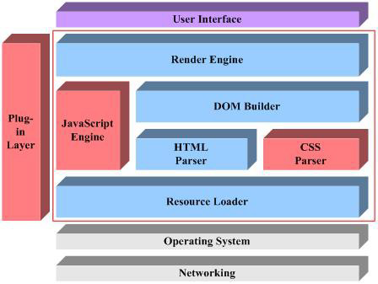
Архитектура браузера (далее АрхБ)

Slide 8
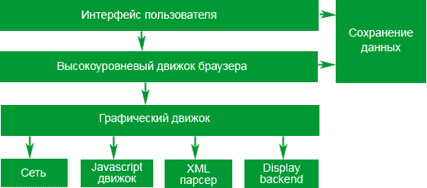
Первый элемент АрхБ:
User Interface
– это Интерфейс пользователя обеспечивает стандартный набор функций (панель инструментов, вкладки, настройки, ввод информации, печать и т.д.)

Slide 9
Следующий элемент АрхБ:
Render engine (Графический движок)
– отображает на экране содержимое запрашиваемого вэб ресурса: анализирует полученный HTML или XML, учитывая CSS и Javascript, изображения и flash.
На основе их движок создает макет (разметку) страницы, который видит пользователь на экране.
Javascript движок (JavaScript Engine) - отвечает за выполнение кода JavaScript. Результаты выполнения передается графическому движку для отображения содержимого документа.

Slide 10
Следующий элемент АрхБ:
Resource Loader
– предоставляет функциональные возможности для обработки URL адресов и получения файлов, используя протоколы HTTP и FTP.
Этот компонент осуществляет кэширование полученных данных.

Slide 11
Ещё элемент АрхБ:
DOM Builder
– это компонента, которая создает объектную модель документа (дерево узлов) - и интерфейс, позволяющий программам и скриптам получить доступ к содержимому HTML, ХML документов, чтобы изменять содержимое и оформление таких документов.

Slide 12
Инструмент разработки
Web Console
отображает информацию о текущей загруженной веб-странице,
включает командную строку, которую вы можете использовать, чтобы выполнить выражения JavaScript на любой текущей странице через встроенный в браузер интерпретатор кода JavaScript.

Slide 13
Выполнение программы,
написанной на JS

Slide 14
Простейшая программа
1. JavaScript можно встроить в html-документ:
<script type='text/javascript'>
myname='Иван‘;
alert('С возвращением, ' + myname + '!'+'\n' + 'Точное время - '+Date());
</script>
2. Код JavaScript можно проверить в сразу консоли браузера:
myname='Иван'
alert('С возвращением, ' + myname + '!'+'\n' + 'Точное время - '+Date());

Slide 15
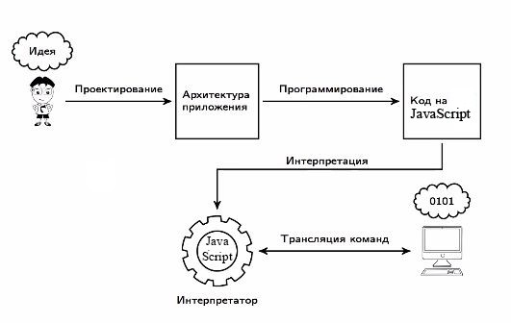
Программа js интерпретируется (транслируется в окне браузера)

Slide 16
Для работы с работы с JavaScript не нужно специальных программ.
1. для отладки и проверки кода JS достаточно использовать консоль браузера, которую можно найти в инструментах разработчика (предпочтительно использовать браузер Firefox);
2. для набора и сохранения JS кода можно использовать любой текстовый редактор, в том числе простейший редактор в браузере Firefox, а также Visual Studio Code и т.п.

Slide 17
Способы подключение скрипта в HTML-документе
1. Написание скрипта прямо в документе
<script type='text/javascript'>
alert('hi');
</script>
2. Подключение локального документа с JS кодом
<script type='text/javascript' src='my.js'></script>
3. Удаленный документ с JS кодом
<script type='text/javascript' src='http://ajax.googleapis.com/ajax/libs/jquery/1/jquery.min.js'></script>

Slide 18
Комментарии в JS можно делать, используя символы // и /* */. Примеры комментария:
//Однострочный комментарий
/* я
многострочный
комментарий */
Отладка JS через консоль
Встроенный в браузер интерпретатор позволяет проводить отладку JS кода непосредственно в окне браузера.
var mystring='Моя первая строка'
console.log(mystring);

Slide 19
Переменные и типы
var x; //Объявление
var y=5; //Присвоение
var a=486; //Число
var b='qwerty' //Строка
var flag=false; //Логический тип
var arr = [1,'qwerty',flag] //Массив
typeof(flag) //Узнать тип

Slide 20
Приведение типов
parseInt('12'); // Строка => число
parseFloat('4,04') // Строка => вещ. Число
Boolean(1); // Число => логич. Тип
var y=3,1415926
y.toString();
Где мы сталкиваемся с приведением типов?

Slide 21
Управляющие конструкции
Шаблон:
if (условие) {
Выполнить, если истинно;
} else {
В ином случае
}

Slide 22
Логические операторы
&& - и
|| - или
! – не
var a=10, b=5;
If ((a > b )&&(a>0)) {
console.log('a положительно и больше b');
} else {
console.log('а отрицательно или меньше b');
}

Slide 23
+ сложение чисел (конкатенация (склеивание) строк)
* умножение
/ деление
% деление по модулю (получаем остаток , когда число не делиться без остатка. Пример, 100%10=0. 111%10=1)
> больше
< меньше
>= больше или равно
<= меньше или равно
!= не равно
== равно
() скобки для приоритета операций

Slide 24
Задачи

Slide 25
1. Даны два ненулевых числа. Найти их сумму, разность, произведение и частное.
2. Даны два числа. Найти среднее арифметическое их квадратов и среднее арифметическое их модулей.(Math.pow Math.abs)
3. Скорость лодки в стоячей воде V км/ч, скорость течения реки U км/ч (U < V). Время движения лодки по озеру T1 ч, а по реке (против течения) — T2 ч. Определить путь S, пройденный лодкой.
4. Даны координаты (как целые от 1 до 8) двух различных полей шахматной доски. Если конь за один ход может перейти с одного поля на другое, вывести логическое значение True, в противном случае вывести значение False.

